Slide 1
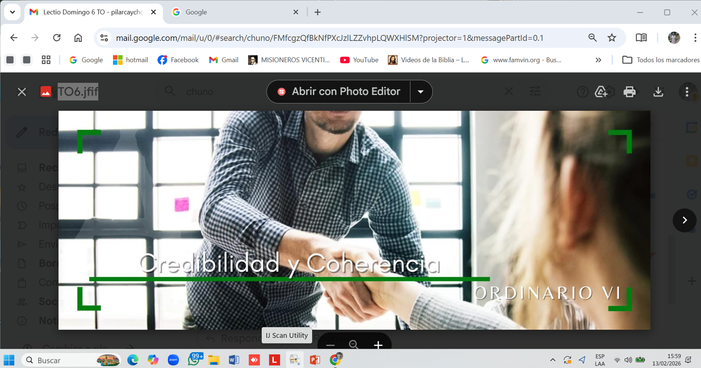
Imagen de Portada:
P. Erick Félix, CM

Slide 2

San Mateo 5, 17-37
LECTIO DIVINA – DOMINGO 6º TO –Ciclo A
PERO YO LES DIGO…
Pero
Yo les
Digo…
Perú, 15 Febrero 2026

Slide 3
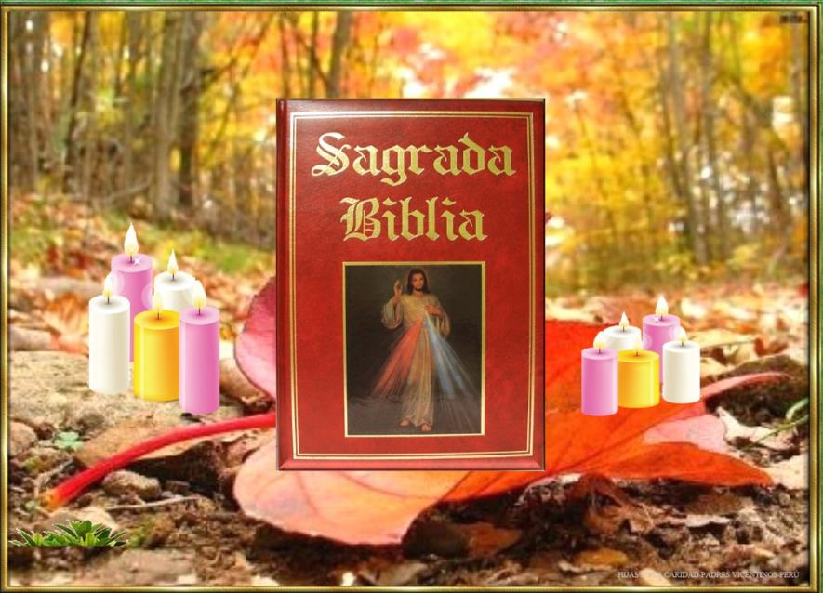

Ambientación: Al centro: una biblia grande, velas de diferentes tamaños, frase: pero yo les digo…
pero yo les digo…
Cantos sugeridos: Tu Palabra me da vida; Que tu Palabra nos cambie el corazón.

Slide 4
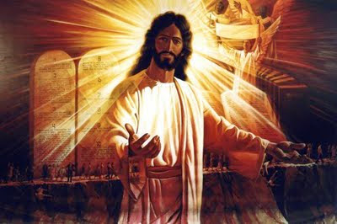
AMBIENTACIÓN:
Quien opta por vivir según la voluntad de Dios manifestada en la ley, camina dichoso por la vida.
Esta voluntad de Dios la ha revelado Jesús con sus palabras y sus obras y la ha llevado hasta las últimas consecuencias.

Slide 5

Oración inicial
Tú nos has concedido, Padre,
la ley nueva que nos hace libres
en Cristo tu Hijo amado…
Otórganos también el poder comprender
que son tus preceptos eternos
el camino luminoso de la vida. Danos la sabiduría que pueda conocerte,
el amor que no cese de buscarte,
la fe necesaria para poder encontrarte.
Así ayudaremos a que en el mundo prevalezcan la justicia y el derecho, el respeto a la vida y la paz, para gloria eterna de tu nombre.

Slide 6
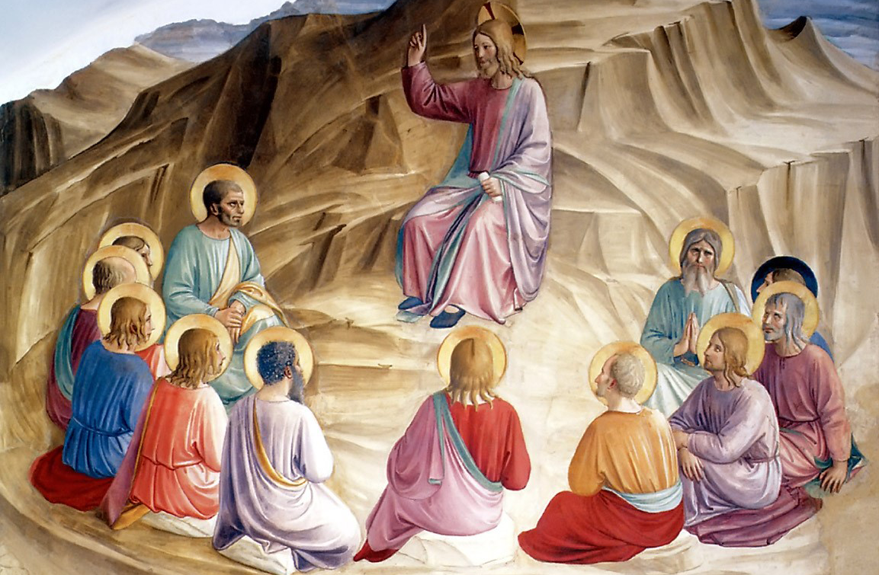
LECTIO
¿Qué dice el texto?
Mateo 5, 17-37
Motivación: Hoy comienza propiamente el sermón del monte, y Jesús, como nuevo Moisés, nos dice que la ley y los profetas hacen grandes en el Reino a quienes cumplen y enseñan sus mandatos. Pero Jesús presenta un modo totalmente distinto de interpretar, profundizar y dar vida a la Escritura. Escuchemos:

Slide 7
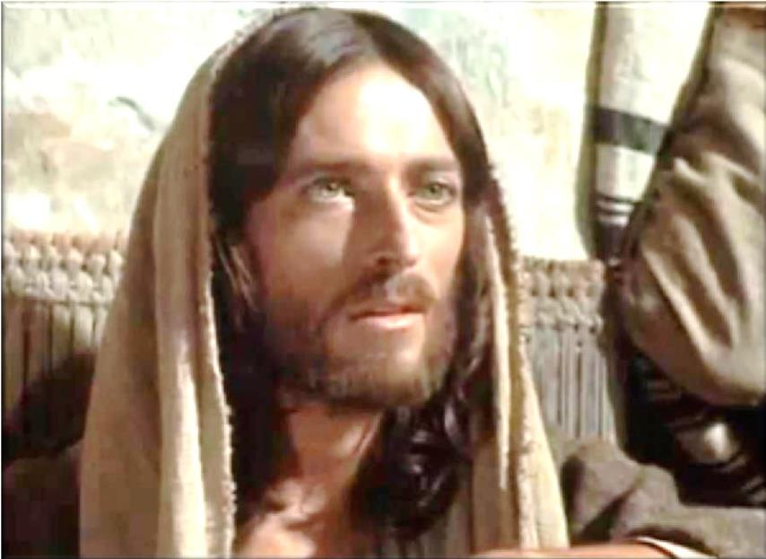
Mateo 5, 17-37
En aquel tiempo, dijo Jesús a sus discípulos: «No crean que he venido a abolir la ley y los profetas: no he venido a abolir, sino a dar plenitud.

Slide 8
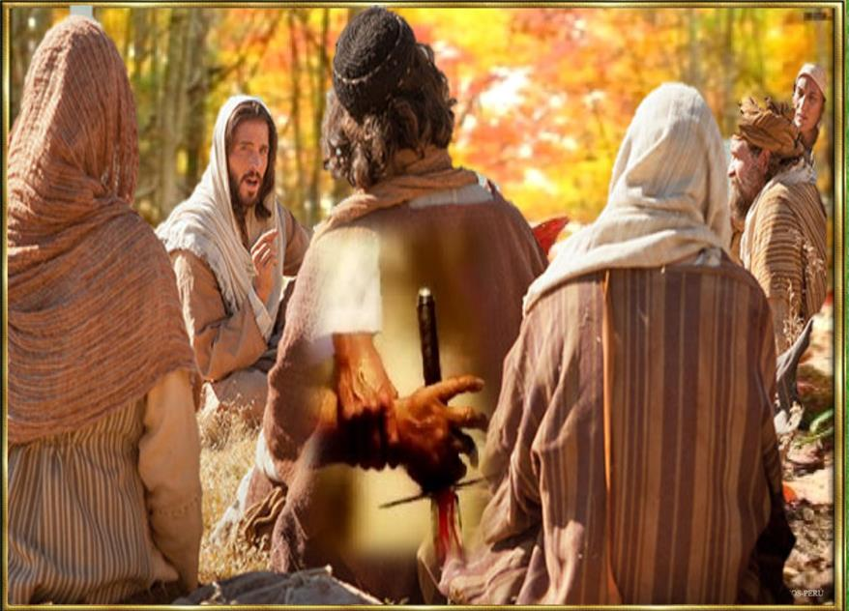
En verdad les digo que antes pasarán el cielo y la tierra que deje de cumplirse hasta la última letra o tilde de la ley.

Slide 9
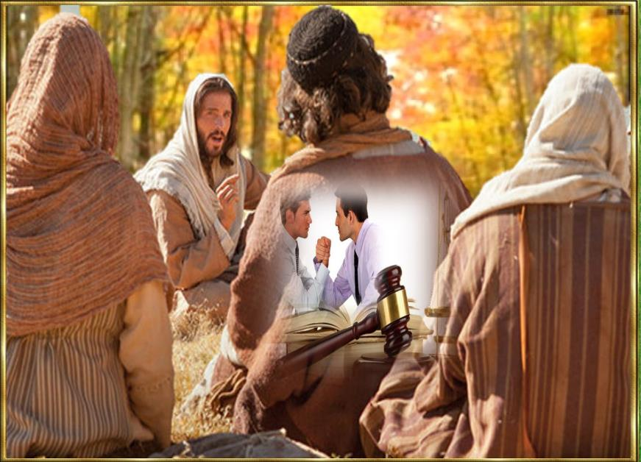
El que se salte uno solo de los preceptos menos importantes y se lo enseñe así a los hombres será el menos importante en el Reino de los Cielos.

Slide 10
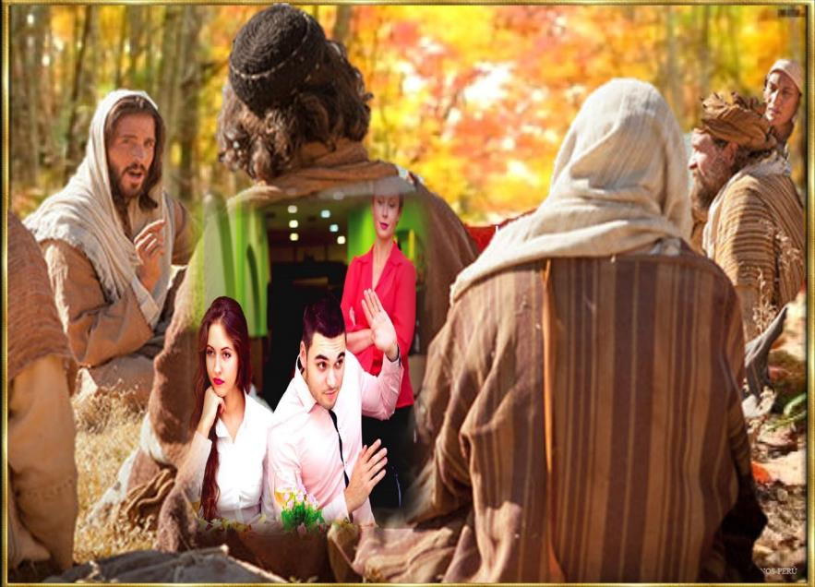
Pero quien los cumpla y enseñe será grande en el Reino de los Cielos. Porque les digo que si su justicia no es mayor que la de los escribas y fariseos, no entrarán en el Reino de los Cielos.

Slide 11
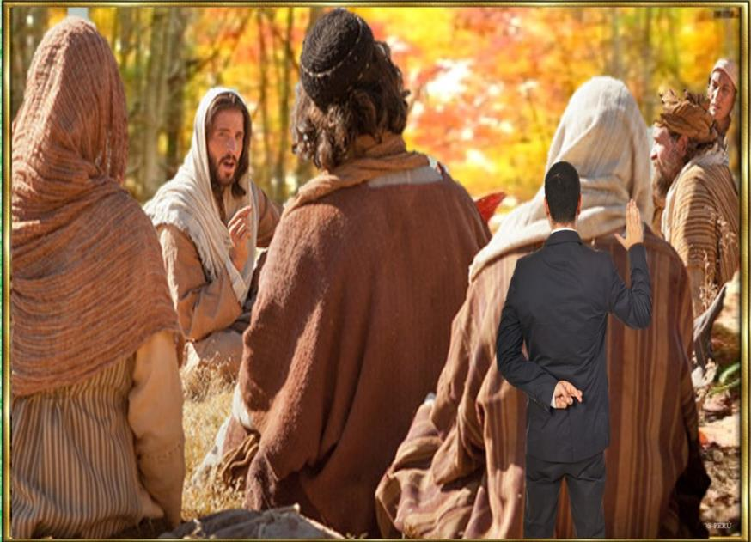
Han oído que se dijo a los antiguos: “No matarás”, y el que mate será reo de juicio. Pero yo les digo: todo el que deja llevar de la cólera contra su hermano será procesado.

Slide 12
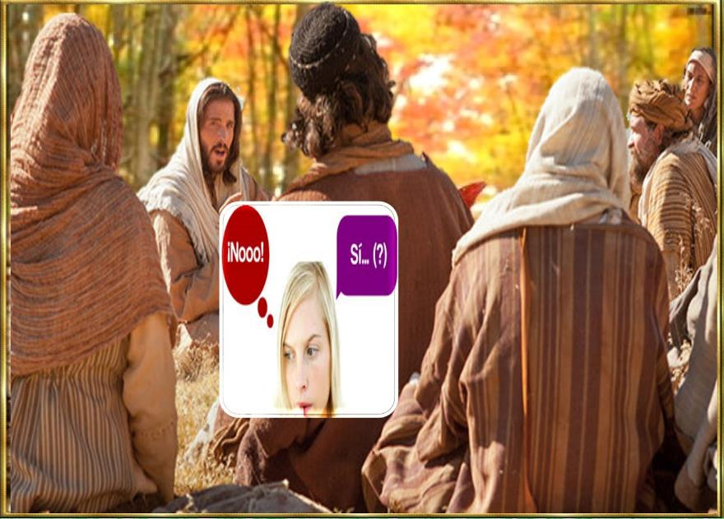
Y si uno llama a su hermano “imbécil”, tendrá que comparecer ante el Sanedrín, y si lo llama “necio”, merece la condena de la “gehenna” del fuego.

Slide 13
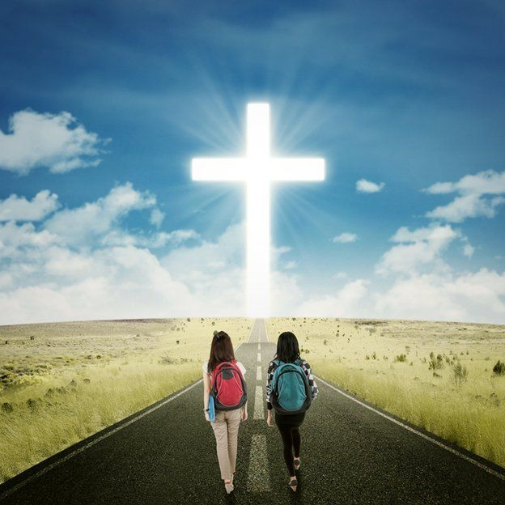
Por tanto, si cuando vas a presentar tu ofrenda sobre el altar, te acuerdas allí mismo de que tu hermano tiene quejas contra ti, deja allí tu ofrenda ante el altar y vete primero a reconciliarte con tu hermano, y entonces vuelve a presentar tu ofrenda.

Slide 14

Con quien te pone pleito, procura arreglarte enseguida, mientras van todavía de camino, no sea que te entregue al juez y el juez al alguacil, y te metan en la cárcel. En verdad te digo que no saldrás de allí hasta que hayas pagado el último céntimo.

Slide 15
Han oído que se dijo: “No cometerás adulterio”. Pero yo les digo: todo el que mira a una mujer deseándola, ya ha cometido adulterio con ella en su corazón. Si tu ojo derecho te induce a pecar, sácatelo y tíralo. Más te vale perder un miembro que ser echado entero en la “gehenna”.

Slide 16
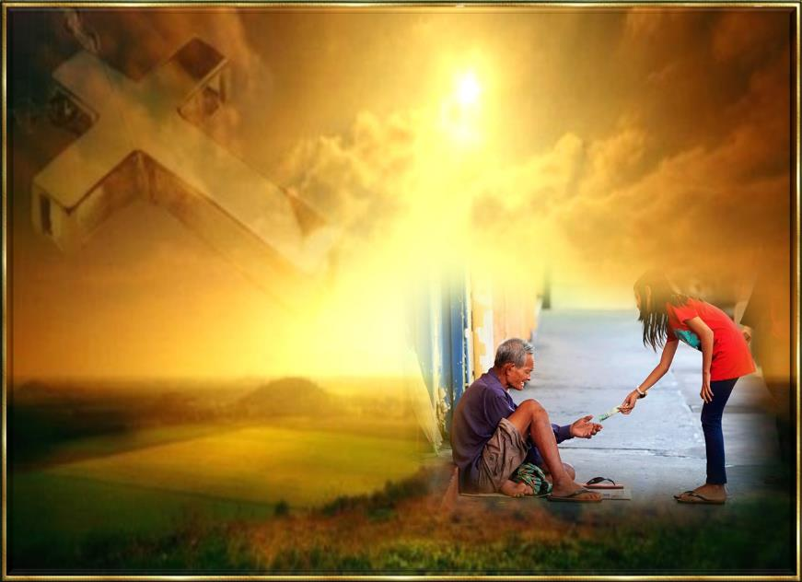
Si tu mano derecha te induce a pecar, córtatela y tírala, porque más te vale perder un miembro que ir a parar entero a la “gehenna”. Se dijo: “El que repudia a su mujer, que le dé acta de repudio”. Pero yo les digo que si uno repudia a su mujer —no hablo de unión ilegítima— la induce a cometer adulterio, y el que se casa con la repudiada comete adulterio.

Slide 17
También han oído que se dijo a los antiguos: “No jurarás en falso” y “Cumplirás tus juramentos al Señor”. Pero yo les digo que no juren en absoluto: ni por el cielo, que es el trono de Dios; ni por la tierra, que es el estrado de sus pies; ni por Jerusalén, que es la ciudad del Gran Rey. Ni jures por tu cabeza, porque no puedes
volver blanco o negro un solo cabello. Que su hablar sea sí, sí, no, no. Lo que pasa de ahí viene del Maligno».
Palabra del señor….

Slide 18
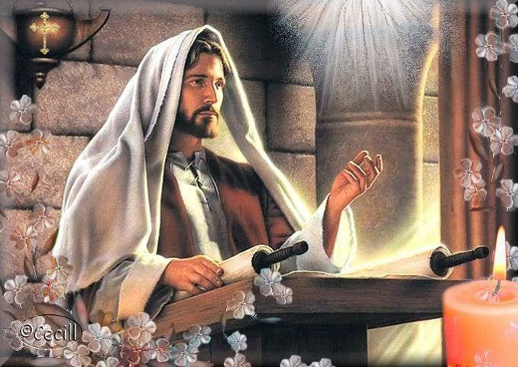
Preguntas para la lectura:
¿Qué dice Jesús sobre la ley y los profetas al inicio del texto?
¿A quiénes no deben parecerse los que han decidido ser parte de su Reino?

Slide 19

¿Cuál es la novedad que el Señor plantea respecto al mandamiento de no matar (Mt 5,21-26)?
¿cuál es el énfasis que está colocando?, ¿a qué se refiere con eso?, ¿por qué?

Slide 20
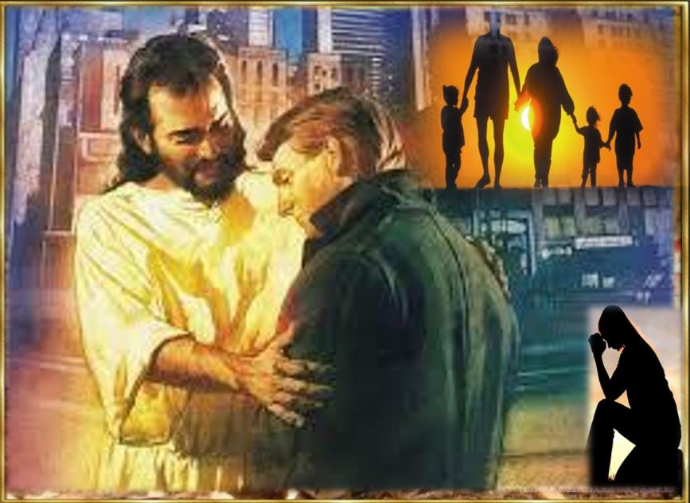
¿Qué aspecto valora e insiste respecto al tema del adulterio (Mt 5,27-30)?, ¿qué pretende con esa nueva mirada y esa actitud?

Slide 21
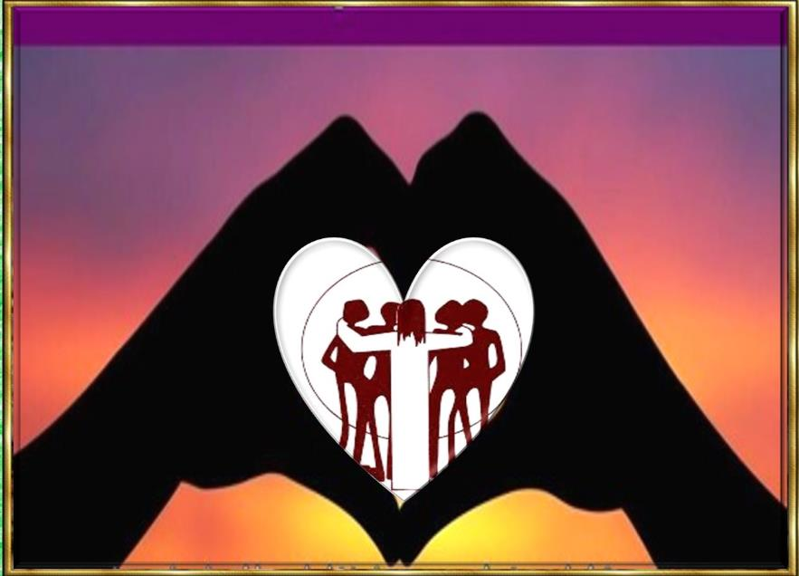
¿Cuál es el valor que nos inculca el Señor al decirnos: “…no juren nunca…” (Mt 5,33-37)? ¿qué busca con eso?

Slide 22
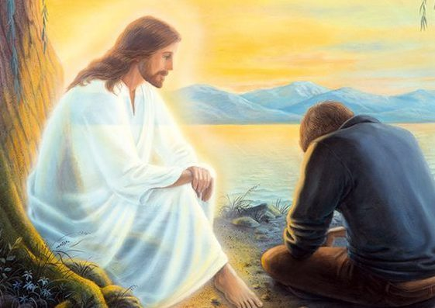
MEDITATIO
¿Qué ME dice el texto?
Motivación: Jesús nos invita a profundizar en la Escritura e ir al corazón de muchas normas, para poder vivirlas desde dentro y descubrir en ellas la voluntad de Dios.

Slide 23
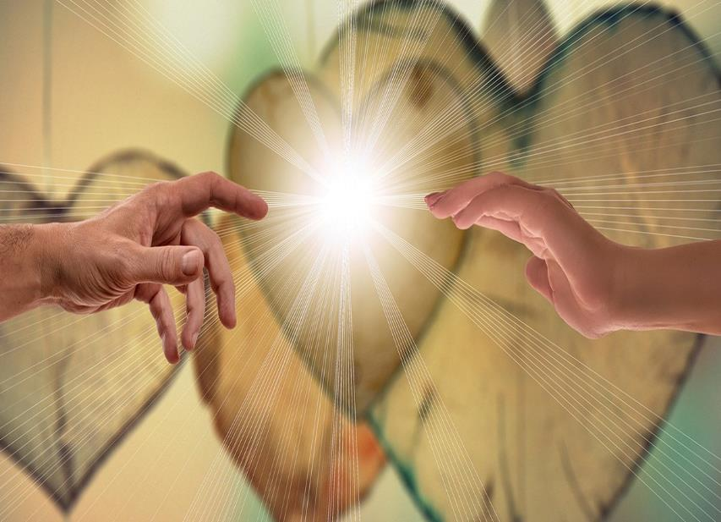
Han oído que se dijo… pero yo les digo…
¿Mi fe está fundada en una visión demasiado legalista de la vida cristiana?, ¿He descubierto la novedad que se esconde tras tantas leyes?.

Slide 24
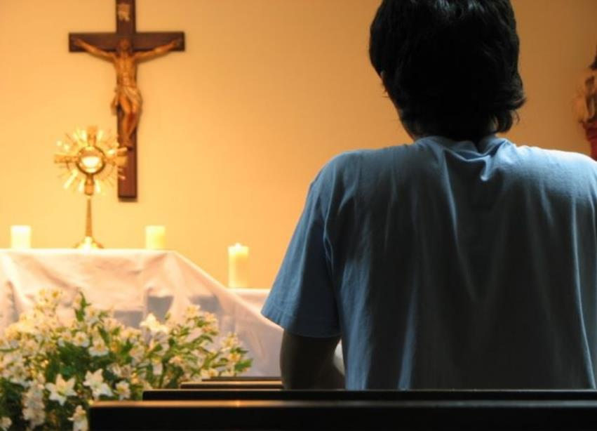
Los fariseos, solo decían y no vivían lo que creían… ¿cómo estoy viviendo lo que creo?, ¿mi vida refleja y manifiesta mi fe?,
¿soy coherente entre lo que creo y lo que vivo?.

Slide 25
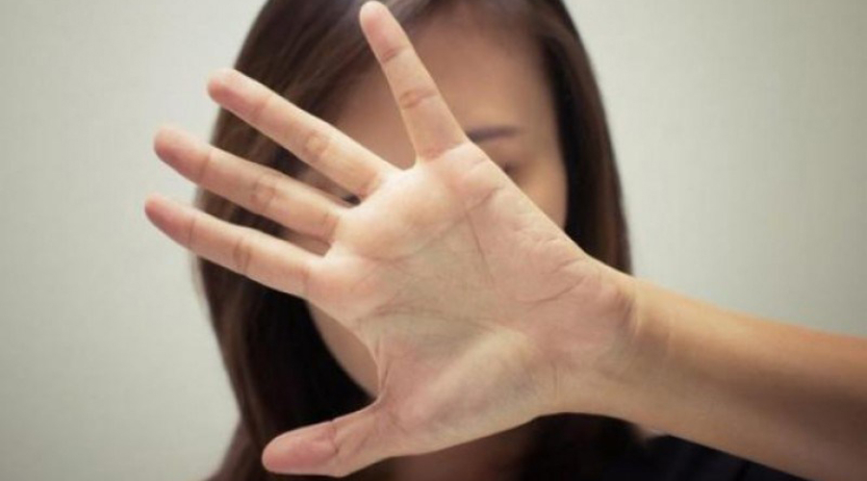
¿"Mato" a mis hermanos con la indiferencia o con el maltrato?, ¿Me enojo violentamente con los demás?

Slide 26
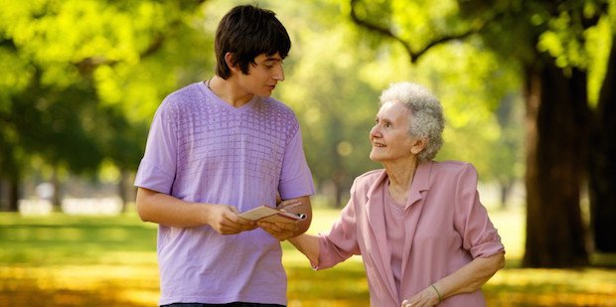
¿En mis relaciones con las demás personas soy respetuoso, cuidadoso de procurarles siempre el bien?

Slide 27
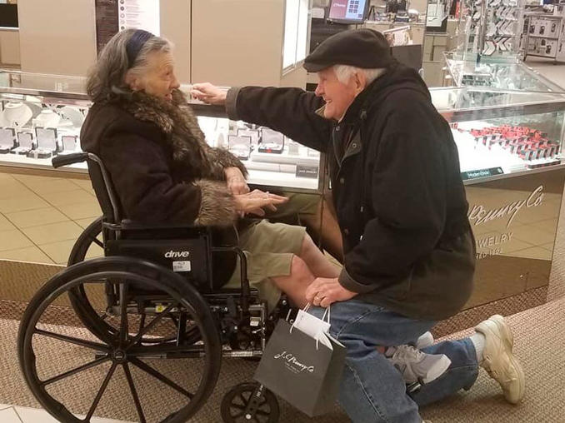
¿Valoro la fidelidad en el matrimonio?, ¿Busco preparar mi corazón para el día de mañana formar una familia y un matrimonio que sea fiel?.

Slide 28
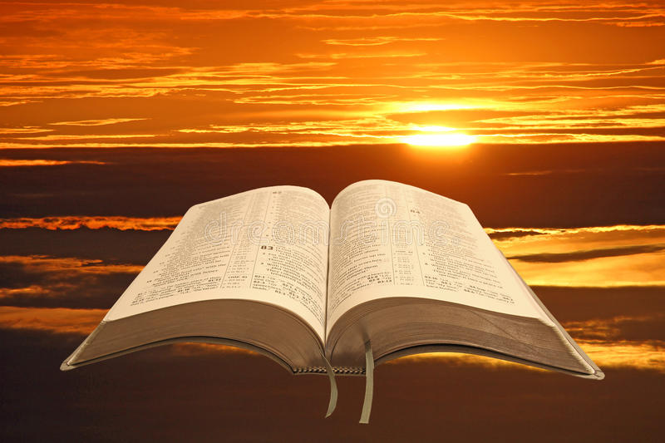
ORATIO
¿Qué le digo al Señor motivado por su Palabra?
Motivación: En la meditación de la Palabra de Dios buscamos descubrir su voluntad para cumplirla. Sólo la oración, que es encuentro con Dios, puede abrirnos los ojos del corazón para que encontremos la vida que se esconde en su palabra de amigo.

Slide 29
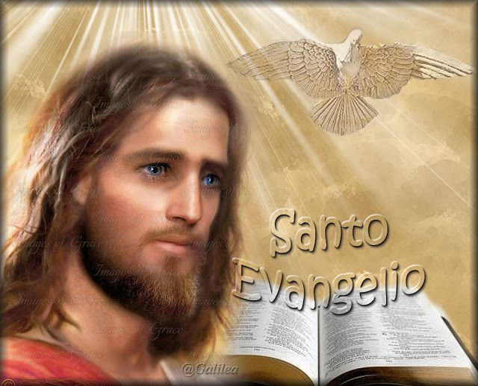
• Luego de un tiempo de oración personal, compartimos nuestra oración. Se puede, también, recitar el Salmo 26

Slide 30

CONTEMPLATIO
¿Qué me lleva a hacer el texto?
como él, ése será un hombre malvado y muy pequeño delante de Dios; pero el que haga y enseñe lo que yo les ordeno, ése será llamado grande en el reino de los cielos". Padres, no nos engañemos; lo ha dicho el Hijo de Dios, que conocía esa desgraciada inclinación de los hombres a vivir según su capricho y, al ver que serían pocos los que se violentarían por seguir el evangelio, nos lo ha advertido…
Motivación: San Vicente explica a los misioneros la necesidad de seguir la doctrina de Jesucristo, cuyas máximas son contrarias a las del mundo:
“La segunda razón se saca del capítulo 5 de san Mateo, donde nuestro Señor les dice a los apóstoles y demás discípulos: "Vean que se lo anuncio: si alguien quita un solo punto y enseña a los demás a que hagan

Slide 31

Pues bien, si somos sus hijos, hemos de seguirle, abrazando como él la pobreza, las humillaciones, los sufrimientos, despegándonos de todo lo que no es Dios, y uniéndonos con el prójimo por la caridad para unirnos con Dios mismo por Jesucristo. A todo esto es a lo que nos llevan estas máximas; y entonces construiremos sobre roca, de forma que no podrán derribarnos las tentaciones de nuestras pasiones, como derriban de ordinario a los que basan su conducta en las máximas del mundo.”
(San Vicente de Paúl XI, 424-425)

Slide 32

COMPROMISO:
¿Qué haré esta semana para que todo lo que conozco de la palabra del Señor, lo haga vida y actitud?

Slide 33

Oración final
Padre Santo, te damos gracias
porque Tú siempre buscas nuestra felicidad.
Nosotros no siempre estamos atentos
a tus mandamientos y por ese motivo, fallamos.
A veces nos confundimos y queremos encontrar la felicidad por otros caminos que no son los que Tú nos señalas.
Padre Santo, te pedimos que abras nuestro duro corazón a las enseñanzas de tu Hijo, Nuestro Señor Jesús.
Que entendamos que él nos reprende cuando hacemos las cosas que nos llevan por un camino lejano de ti.
Que no sólo conozcamos tu Evangelio, que es Buena Noticia en nuestras vidas, sino que aprendamos a vivirlo con plenitud. Amén.

Slide 34
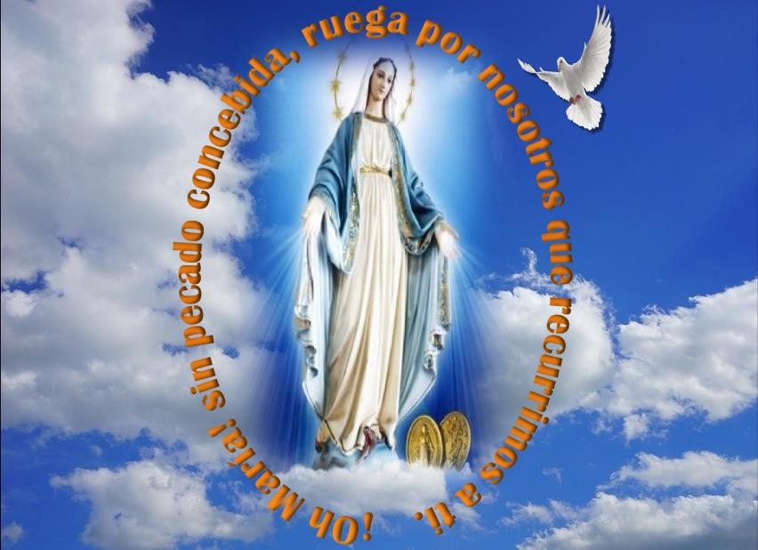
Texto de Lectio Divina: Padre César Chávez Alva (Chuno) C.ongregación de la Misión. www.cmperu.com
Power Point : Sor Pilar Caycho Vela - Hija de la Caridad de San Vicente de Paúl

